Slide 1
Науково-філософський спосіб сприйняття дійсності

Slide 2
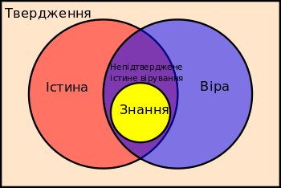
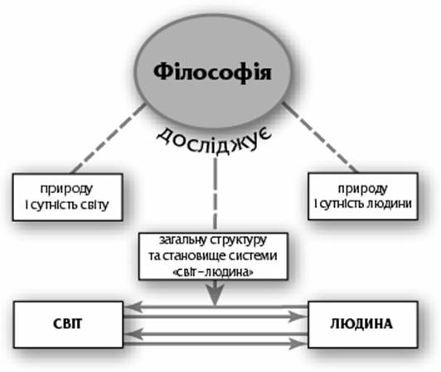

Slide 3



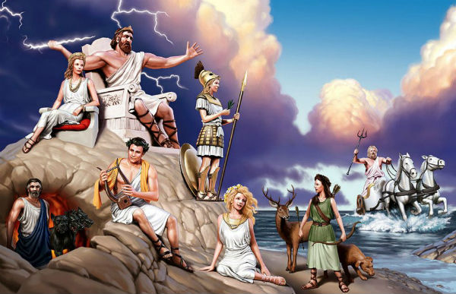
Як відомо, існує чотири основні способи сприйняття людиною навколишнього світу:
Філософський
Науковий
релігійний
МІфологічний

Slide 4

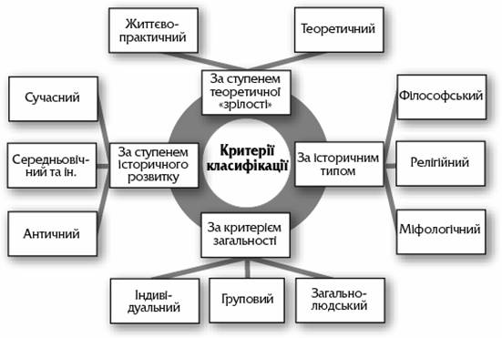
Існує кілька критеріїв класифікації світогляду

Slide 5
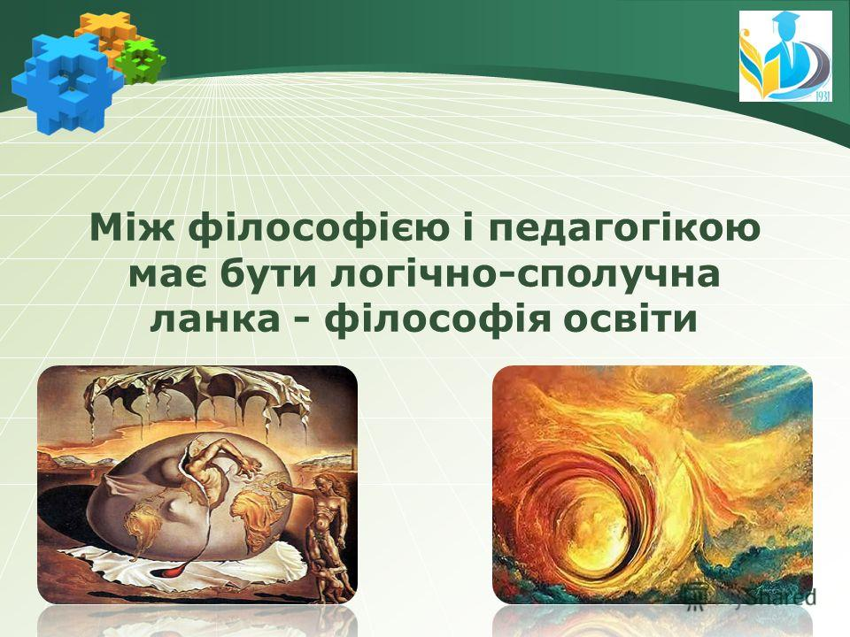
філософія освіти – це, насамперед, наукова дисципліна, покликана не тільки пропагувати, але і вводити в освітній процесс найбільш значущі результати наукових досліджень, будувати систему освіти на достовірних наукових фактах, максимально наближати студентів до сучасних наукових відкриттів, що складають основу теперішнього та майбутньогоспособу життя.

Slide 6

Ми повинні розуміти, що кожен педагог, незалежно від того, який спосіб сприйняття світу лежить в основі його світосприйняття, повинен завжди залишатися об'єктивним. І ця об'єктивність повинна полягати в тому, щоб нарівні з релігійними догматами, або навколонауковим (езотеричним) розумінням світу, перед учнями розкривалося багатство науково-філософського світогляду. Особливо це стосується середніх і вищих учбових закладів.

Slide 7

Саме з цієї причини однією з цілей реформи системи освіти в США кінця ХХ ст., є орієнтація на наукове забезпечення учбового процесу, розвиток творчих здібностей і критичного мислення учнів.

Slide 8
За даними рейтингових агентств найбільш успішною у сучасному світі є фінська система освіти, яка має наступні характеристики:
o високий рівень учбових досягнень учнів;
o рівні можливості доступу до освіти;
o безкоштовна освіта;
o всеосяжна, а не вибіркова природа базової освіти;
o важлива роль місцевої влади і муніципалітетів в організації процесу освіти;
o гетерогенні групи тих, хто навчається, відсутність катетеризації¹ і відбору учнів;
o індивідуальна підтримка навчального процесу і надання соціальної допомоги учням, інклюзивність² учителів;
o гнучкість системи - довіра і повноваження;
o гнучке адміністративне регулювання, готовність надати підтримку;
o довіра школі, її керівництву, вчителям і учням;
o інтерактивні методи роботи; вплив місцевих рад (муніципалітетів);
o орієнтація оцінки на розвиток - відсутність тестів, рейтингів;
o висококваліфіковані самостійні учителі.

Slide 9
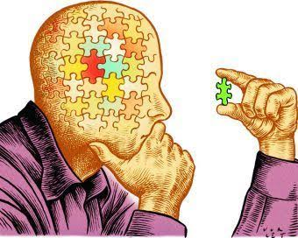
Досягнення вище перелічених характеристик можливе тільки при домінуванні науково-філософського способу взаємодії з матеріальним світом. Тому, на наш погляд, планетарно-космічний тип особистості повинен використовувати виключно науково-філософський спосіб сприйняття дійсності.

